Slide 1

Детский клуб
«Pro IT»

Slide 2

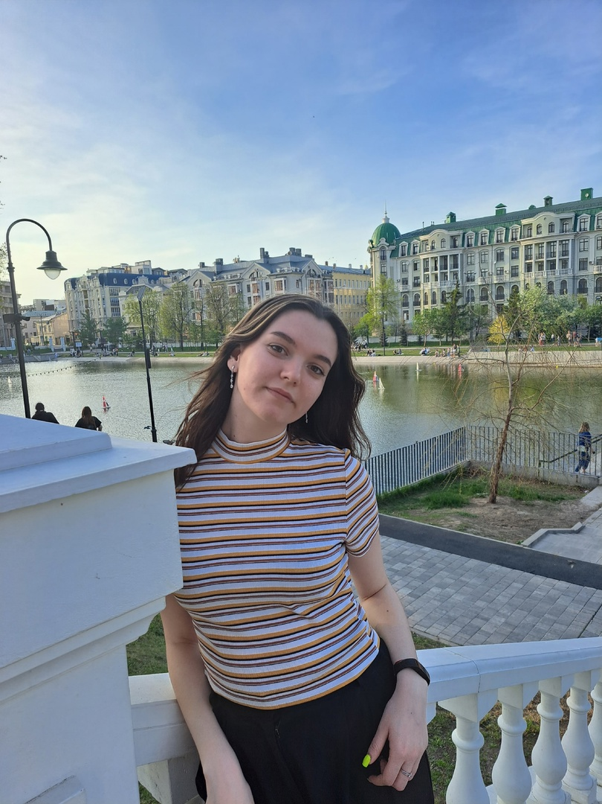
Конюхова Ксения
Креативность, умение работать с информацией, самоорганизация, знание базы программирования на Python и C++
Лидер

Slide 3
Нехватка квалифицированных специалистов в IT индустрии
Работодатель
На 2022 год недостаток специалистов составлял порядка одного миллиона человек, в 2023 и в дальнейшие года этот показатель увеличится
Решение проблемы
Создание клуба для детей и подростков, в котором они смогут вникнуть в мир программистов при этом, играя в свои любимые игры

Slide 4
Детский клуб «Pro IT»
В клубе «Pro IT» ваш ребенок сможет получить новые знания в сфере IT. А именно: изучить основы языка Python, C++, подучить английский язык, создать свою игру на Scratch, создать 3D мир в Minecraft и многое другое. Так же в клубе есть отряд по киберспорту, благодаря которому ребенок будет готовиться к настоящим турнирам.
Разработана структура клуба:
5 отрядов, меняющиеся в течении месяца(например в первую неделю только программирование на С++, во вторую неделю подготовка к турниру по киберспорту)
Есть вариант примерного размещения клуба
Разработана программа занятий по каждому из направлений

Slide 5


Роль проекта в обеспечении технологического суверенитета страны
Роль | Оценка
Инновационность (отметьте нужное) | Инновация мирового уровня Россия Регион Импортозамещение Нет
Рынок НТИ (отметьте нужное) | TechNet SafeNet NeuroNet HomeNet | HealthNet SportNet WearNet EduNet
Сквозные технологии | Название используемой сквозной технологии/ не использует

Slide 6

Целевая аудитория проекта
Родители
-возраст 30-40 лет
-з/п 50-60 тыс.руб
-хотят, чтобы дети не только играли, но и развивались
Дети
-возраст 8-14 лет
-заинтересованные в играх, программировании и тд

Slide 7
Анализ конкурентов
Конкуренты Продукты/Услуги
Детская школа робототехники Roboschool
Доступная цена
Отряд по киберспорту
IT-куб
Наши преимущества

Slide 8
Бизнес-модель
Ключевые партнёры | Ключевые виды деятельности | Ценностные предложения |  | Взаимоотношения с клиентами | Потребительские сегменты
 | Ключевые ресурсы |  |  | Каналы сбыта
Структура издержек |  |  | Потоки поступления доходов
Дизайн
Бренд
Цена
Доступность
Удобство
Персональная поддержка
Сообщества
Посредники
Поставщики
Сфера услуг
Нишевой рынок
Материальные ресурсы
Интеллектуальные ресурсы
Персонал
Финансы
Прямые- продажи через интернет
Фиксированные
(постоянные) издержки
Аренда помещения
Коммунальные платежи
Переменные издержки
Ремонт техники
з/п преподавателям
Регулярные доходы от продажи смен

Slide 9
Процесс производства товара (оказания услуги)
Аренда
помещения
Покупка техники
Покупка мебели
Проработка расписаний
Реклама
Создание рабочего
сайта
Поиск преподавателей
Продажа услуг

Slide 10
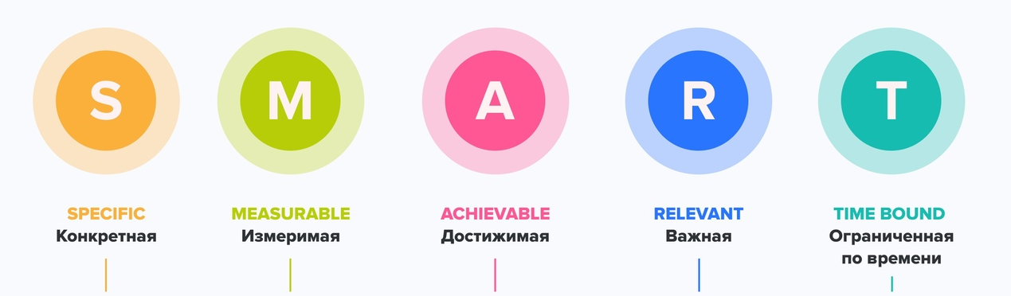
Цель проекта по SMART
Создание клуба
Родители покупают занятия для своих детей и остаются довольны
Цель вполне реально достичь
Необходимо обучать подрастающих программистов
Для реализации проекта достаточно 6 месяцев

Slide 11
Стартовые инвестиции
Статья затрат | Сумма, руб. | Источник
Ноутбук(5 штук) | 250 000 | Собственные средства
Аренда | 25 000 | Собственные средства
Мебель | 40 000 | Собственные средства
Реклама | 15 000 | Собственные средства
ИТОГО | 340 000

Slide 12
Организационный план
Выбранная организационно-правовая форма- Индивидуальное предприятие
Выбранная система налогообложения- Общая система налогообложения

Slide 13
Финансовый план
№ | Статья | Ед. изм | Месяц (за 1 год/либо до срока окупаемости) |  |  |  |  |  |  |  |  |  |  |  | ИТОГО
 |  |  | 1 | 2 | 3 | 4 | 5 | 6 | 7 | 8 | 9 | 10 | 11 | 12
БЮДЖЕТ ОПЕРАЦИОННОЙ ДЕЯТЕЛЬНОСТИ
1 | ДОХОДЫ | руб. | 0 | 0 | 100т | 120т | 115т | 120т | 130т | 135т | 140т | 150т | 135т | 130т | 1 275 000
2 | РАСХОДЫ | руб. | 65т | 65т | 65т | 65т | 65т | 65т | 65т | 65т | 65т | 65т | 65т | 65т | 780 000
2.1 | Постоянные расходы |  |  |  |  |  |  |  |  |  |  |  |  |  | 360 000
2.1.1 | Аренда | руб. | 25т | 25т | 25т | 25т | 25т | 25т | 25т | 25т | 25т | 25т | 25т | 25т | 300 000
2.1.2 | Коммунальные платежи | руб. | 5т | 5т | 5т | 5т | 5т | 5т | 5т | 5т | 5т | 5т | 5т | 5т | 60 000
2.2 | Переменные расходы |  |  |  |  |  |  |  |  |  |  |  |  |  | 420 000
2.2.1 | з/п преподавателям | руб. | 30т | 30т | 30т | 30т | 30т | 30т | 30т | 30т | 30т | 30т | 30т | 30т | 360 000
2.2.2 | ремонт техники | руб. | 5т | 5т | 5т | 5т | 5т | 5т | 5т | 5т | 5т | 5т | 5т | 5т | 60 000
3 | ПРИБЫЛЬ ДО НАЛОГООБЛОЖЕНИ |  |  |  |  |  |  |  |  |  |  |  |  |  | 495 000
4 | НАЛОГИ |  |  |  |  |  |  |  |  |  |  |  |  |  | 64 350
5 | ЧИСТАЯ ПРИБЫЛЬ |  |  |  |  |  |  |  |  |  |  |  |  |  | 430 650
БЮДЖЕТ ИНВЕСТИЦИОННОЙ ДЕЯТЕЛЬНОСТИ
6 | Стартовые инвестиции |  |  |  |  |  |  |  |  |  |  |  |  |  | 350т

Slide 14
Экономика проекта
№ | Показатель | Ед.изм. | ИТОГО
1 | Объем продаж | смена | 240
2 | Доходы от операционной деятельности | руб. | 1 275 000
3 | Расходы от операционной деятельности | руб. | 780 000
4 | Прибыль (после налогообложения) | руб. | 430 650
5 | Точка безубыточности | шт. | 46
6 | Точка безубыточности | руб. | 35 652
7 | Срок окупаемости | Мес. | 10
8 | Стартовые инвестиции | руб. | 350 000
9 | Рентабельность стартовых инвестиций | % | 12,3
10 | Рентабельность затрат | % | 16,3

Slide 15
План реализации проекта
мес | 1 | 2 | 3 | 4 | 5 | 6
Поиск помещения
Покупка техники, мебели
Создание сайта
Поиск преподавателей
Реклама
Продажа услуг

Slide 16
Координаты команды проекта
Конюхова Ксения
ksyy1412@mail.ru
Телеграм- t.me/ksyy_ji

Slide 17

Спасибо за внимание!

